Slide 1
커널이란 무엇인가?
220830 박시원

Slide 2

커널(Kernel)
사전적 의미: “알맹이” , “핵심”

Slide 3
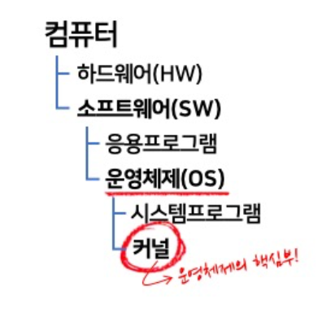
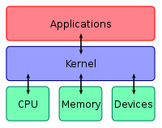

커널(Kernel)
운영체제(OS)의 핵심이 되는 컴퓨터 프로그램
시스템의 모든 것을 완전히 통제하고
OS의 다른 부분 및 응용 프로그램(어플리케이션) 실행에 필요한 여러 가지 서비스를 제공한다
컴퓨터 계층 구조
커널이 응용 프로그램을 하드웨어와 연결하고 있음
운영체제의 심장

Slide 4
커널의 역할
커널이 운영체제의 핵심이므로 커널의 역할 == 운영체제의 역할이라고 할 수 있음
보안
추상화
자원관리

Slide 5
커널의 역할 - 보안
커널은 운영체제의 보안을 담당하며, 컴퓨터 하드웨어와 프로세스의 보안을 책임진다
유저 모드
커널 모드
유저 모드와 커널 모드를 나누고, 유저 모드에서 동작하는 명령어, 권한 등을 제한함으로써 함부로 사용자 프로그램이 잘못된 수행으로 다른 프로그램 및 운영체제에 피해가 가지 않도록 함

Slide 6
커널의 역할 - 추상화
커널은 운영 체제의 복잡한 내부 구조를 감추고 깔끔하고 일관성 있는 인터페이스를 하드웨어에 제공함(하드웨어 추상화)
물리적 자원 추상화
CPU
태스크
Memory
페이지 세그먼트
추상화 자원 관리
Disk
파일
Network
소켓

Slide 7
커널의 역할 - 추상화
커널은 운영 체제의 복잡한 내부 구조를 감추고 깔끔하고 일관성 있는 인터페이스를 하드웨어에 제공함(하드웨어 추상화)
물리적 자원 추상화
CPU
태스크
태스크 관리자
Memory
페이지 세그먼트
메모리 관리자
디바이스 드라이버 관리자
Disk
파일
파일 시스템 관리자
Network
소켓
네트워크 관리자

Slide 8
커널의 역할 - 추상화
커널은 운영 체제의 복잡한 내부 구조를 감추고 깔끔하고 일관성 있는 인터페이스를 하드웨어에 제공함(하드웨어 추상화)
물리적 자원 추상화
CPU
태스크
태스크 관리자
Memory
페이지 세그먼트
사용자가 물리적 하드웨어에 접근하고 사용할 수 있도록 매개하기 위해서 추상화를 진행함
메모리 관리자
디바이스 드라이버 관리자
Disk
파일
파일 시스템 관리자
Network
소켓
네트워크 관리자

Slide 9
커널의 역할 - 추상화
커널은 운영 체제의 복잡한 내부 구조를 감추고 깔끔하고 일관성 있는 인터페이스를 하드웨어에 제공함(하드웨어 추상화)
물리적 자원 추상화
CPU
태스크
Memory
페이지 세그먼트
Disk
파일
Network
소켓
하드웨어와 소프트웨어의 중간 다리 역할

Slide 10
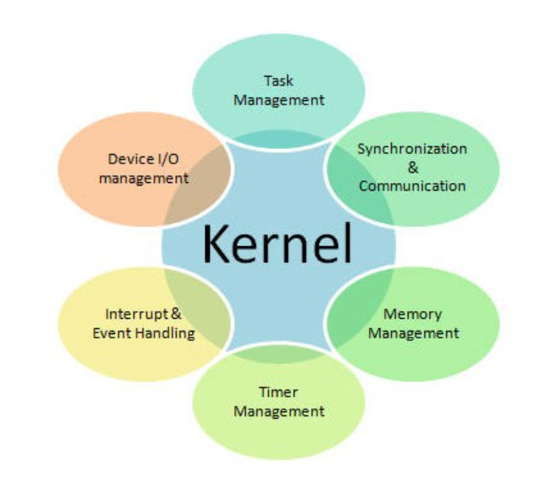
커널의 역할 - 자원관리
커널은 한정된 시스템 자원을 효율적으로 관리하여 프로그램 실행을 원할하게 함
Task(Process) Management : 물리적 자원인 CPU를 추상적 자원인 Task로 제공
Memory Management : 물리적 자원인 메모리를 추상적 자원인 Page 또는 Segement로 제공
File System : 물리적 자원인 디스크를 추상적 자원인 File로 제공
Network Managment : 물리적 자원인 네트워크 장치를 추상적 자원인 Socket으로 제공
Device Driver Management : 각종 외부 장치에 대한 접근
Interrupt Handling : 인터럽트 핸들러
I/O Communication : 입출력 통신 관리
물리적 자원
추상화 자원

Slide 11
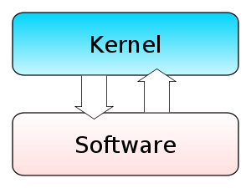
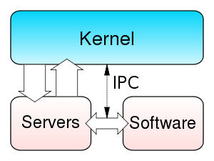
커널의 종류
커널의 종류에는 단일형 커널(모놀릭 커널), 마이크로 커널, 혼합형 커널(하이브리드 커널), 나노 커널, 엑소 커널이 있다
단일형 커널
마이크로 커널

Slide 12
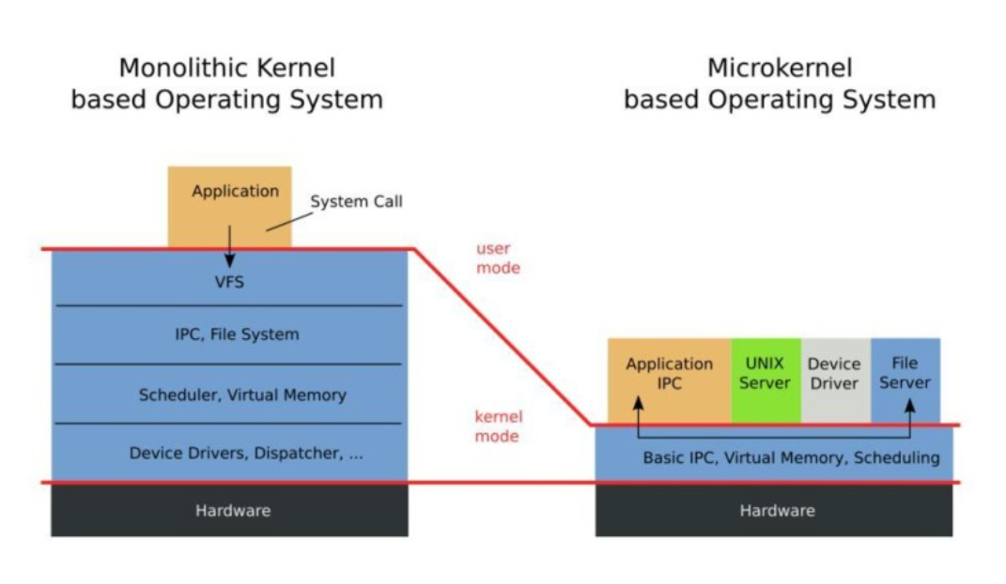
커널의 종류
커널의 종류에는 단일형 커널(모놀릭 커널), 마이크로 커널, 혼합형 커널(하이브리드 커널), 나노 커널, 엑소 커널이 있다

Slide 13
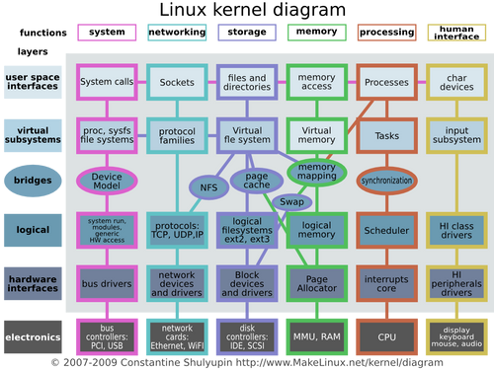
커널의 종류 – 단일형 커널
모놀릭 커널(monolithic kernel)이라고도 하며, 입출력, 네트워크, 디바이스 지원 등등의 운영체제에서 일어나는 모든 일들을 한 개의 커널이 다 처리하는 방식
특징: 커널이 많은 것을 관리하기 때문에 커널의 크기가 크다
장점: 커널 내부에서 서비스들이 서로 시스템 자원을 공유하며 효율적으로 관리할 수 있고, 내부 서비스를 직접 커널이 수행하기에 빠른 처리속도를 가지는 장점이 있다
단점: 하나의 오류가 전체 시스템에 영향을 끼칠 수 있다
단일형 커널의 대표적인 예시 - 리눅스 커널

Slide 14
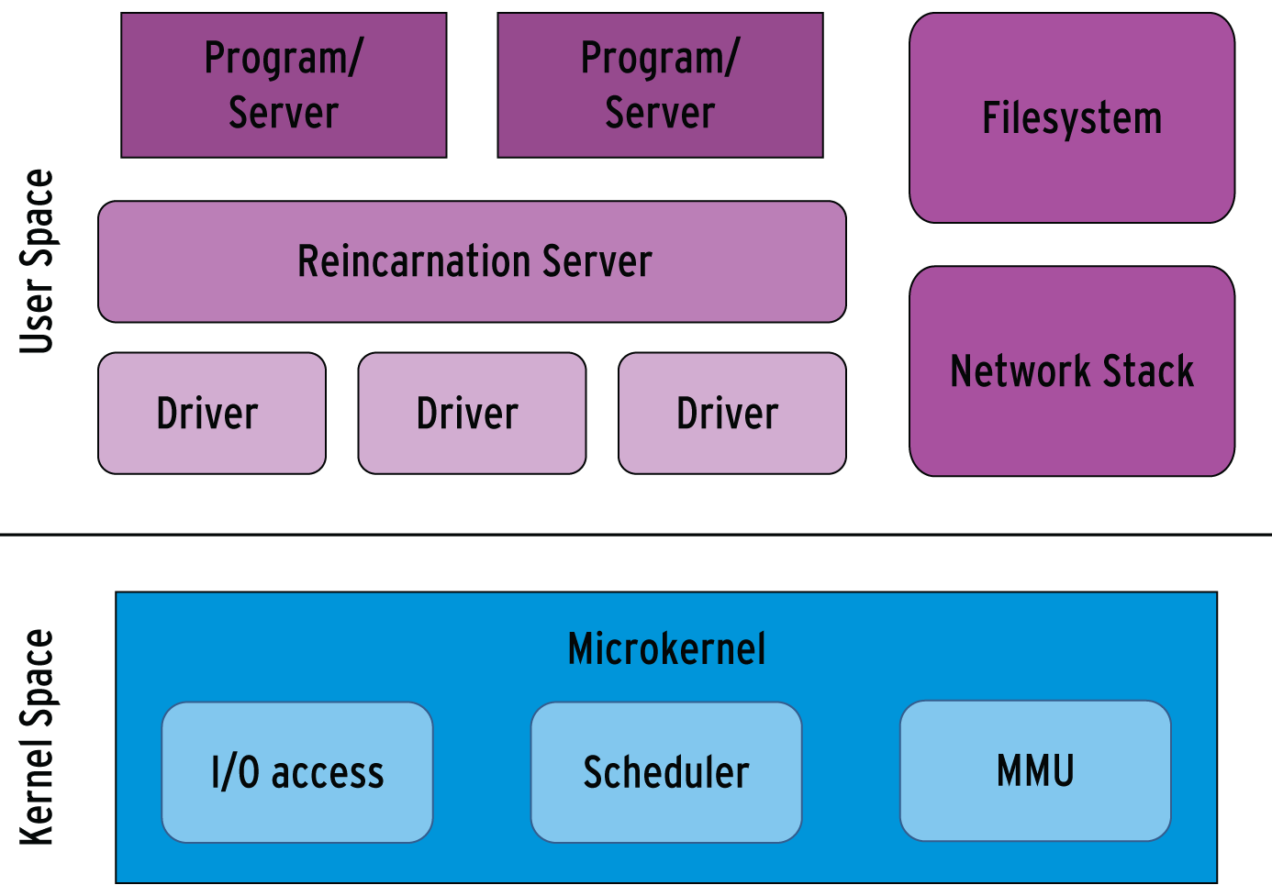
커널의 종류 – 마이크로 커널
기존의 모놀리식 커널에서 핵심 서비스(Process Management, Memory Management, Network Management 등)만을 남겨두고 나머지는 제외하여 가볍게 만든 커널
특징: 최소화하고 핵심적인 서비스들만 모아놓고 서버를 추가하는 방식의 구조여서 프로세스 간 통신을 통해 대부분의 서비스가 수행됨
장점: 서버를 추가하는 방식이기에 커널을 변경하지 않고 간단히 기능을 추가, 수정할 수 있고, 프로세스가 각각의 서버 영역에서 수행되기 때문에 하나의 서비스가 다운되어도 다른 서비스에까지도 영향을 끼치지 않는다
단점: 메시지, 통신으로 인해 전송에 따른 컨텍스트 스위칭이 많이 발생하고, 시스템 복잡도가 증가될수록 시스템 부하, 오버헤드가 증가하는 단점이 있음
마이크로 커널 도식화

Slide 15
왜 싸웠니?
서로 일장일단이 있으며, 누가 우세하냐는 주제로 1990년대에 의견 충돌이 있었음
단일형 커널
마이크로 커널
VS.
정확한 설계가 쉽고,
마이크로 커널 기반 시스템보다 빠른 성장이 가능함
임베디드 로봇이나, 의료 컴퓨터와 같은 정밀한 시스템에 이용 가능함
운영체제의 컴포넌트를 개인적으로 가지고 있고 메모리를 보호할 수 있음

Slide 16
한 줄 요약
커널이란 무엇인가?

Slide 17
한 줄 요약
커널이란 무엇인가?
“사용자가 시스템 콜을 통해 컴퓨터 자원을 사용할 수 있게 해주는 자원 관리자”

